Slide 1
图算法(1)
——BFS,DFS,连通性
何亮
roba269@gmail.com
2009-02

Slide 2
图
顶点(vertex, node)
边(edge, arc)
  有向(directed)
  无向(undirected)
权值(weight)
  容量(capacity)
  费用(cost)

Slide 3
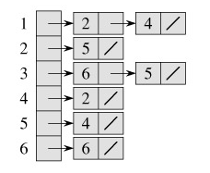
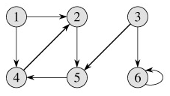
图的表示
邻接矩阵
  空间复杂度O(V^2)
邻接表
  空间复杂度O(E)

Slide 4
广度优先遍历(BFS)
通常用队列(先进先出,FIFO)实现
Q={起点s}; 标记s为己访问;
while (Q非空) {
取Q队首元素u; u出队;
所有与u相邻且未被访问的点进入队列;
标记u为已访问;
}

Slide 5
BFS常见应用
求无向图的连通分量
  无向图的连通分量是指，在连通分量里面的任意两个点之间都有路。
  易知从某个点v开始进行一次BFS，遍历到的所有点和v就在同一个连通分量内。

Slide 6
BFS常见应用
求单位边权值图上的最短距离
  “隐式图”上的搜索(E.g. 八数码问题)
  常可采用双向BFS加速
  难点在于状态表示和判重（Hash?），以及结点扩展的顺序（启发式？A*？）

Slide 7
例题分析
Rally Championship (Ural 1227)
  题目大意：要举办一场汽车拉力赛，赛道的长度S给定，每条公路的信息给定（公路的起点城市、终点城市、长度）。赛道的起点和终点可以设在公路的任何位置（不一定要恰好在城市），但为了安全起见，赛道只能设为单向的。问能否找到一条长度为S的赛道。
  城市数M<=100, 公路数N<=10000

Slide 8
Sample Input 1
3 2 20
1 2 10
2 3 5
Sample Input 2
3 3 1000
1 2 1
2 3 1
1 3 1
Sample Output 1
  NO
Sample Output 2
YES
2
2
10
1
1
5
1
1
1
3
3

Slide 9
分析：
  如果图中有环，则必有解
    找环的方法?
  如果图中没有环，即图是一个森林。需要求出森林中每棵树上的最长简单路径(直径)，看其是否>=S
    什么是森林?
    为什么是森林?
    如何求树上的最长路?
  不一定是简单图，注意处理重边和自环

Slide 10
树
树(Tree)的几个等价描述：
  (1) N个点的连通图，共有N－1条边
  (2) 图上的任意两点间有且只有一条通路
  (3) 不存在环的连通图
不连通的树的集合叫做森林(Forest)
树是一种特殊的图，具有许多优美的性质。
  树型DP
  生成树问题 等

Slide 11
树的直径
树的直径(Diameter)是指树上的最长简单路。
直径的求法：两遍BFS (or DFS)
  任选一点u为起点，对树进行BFS遍历，找出离u最远的点v
  以v为起点，再进行BFS遍历，找出离v最远的点w。则v到w的路径长度即为树的直径
  *简单证明
于是原问题可以在O(E)时间内求出

Slide 12
*树的直径算法的证明
  关键在于证明第一次遍历的正确性，也就是对于任意点u，距离它最远的点v一定是最长路的一端。
    如果u在最长路上，那么v一定是最长路的一端。可以用反证法：假设v不是最长路的一端，则存在另一点v’使得(u→v’)是最长路的一部分，于是len(u→v’) > len(u→v)。但这与条件“v是距u最远的点”矛盾。
    如果u不在最长路上，则u到其距最远点v的路与最长路一定有一交点c，且(c→v)与最长路的后半段重合(why?)，即v一定是最长路的一端。

Slide 13
深度优先搜索
通常用递归实现
相关概念
  结点颜色：白色, 灰色, 黑色
  一个结点总是从白色变为灰色，再变为黑色
  当所有点都变为黑色时，遍历结束
  时间戳(timestamp): d[u]表示一个结点开始被访问的时间，f[u]表示一个结点结束访问的时间
  边的分类：树边，前向边，后向边，交叉边
    无向图里只有树边和后向边

Slide 14
DFS伪码
int timestamp = 0;
dfs(int p) {
timestamp = timestamp + 1;
col[p] = GREY;
d[p] = timestamp;
for (每个与p相邻的点i)
if (col[i] == WHITE) dfs(i);
timestamp = timestamp + 1;
f[p] = timestamp;
col[p] = BLACK;
}

Slide 15
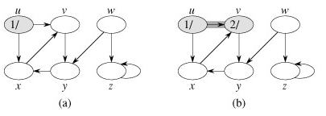
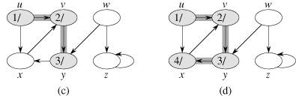

Slide 16
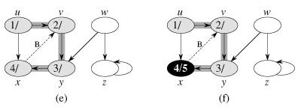
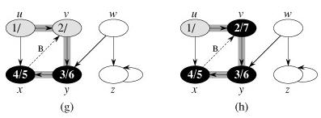

Slide 17
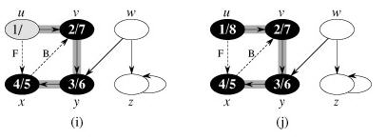
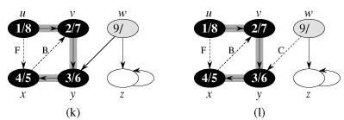

Slide 18
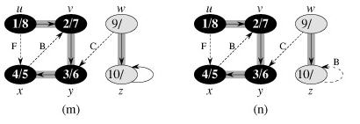
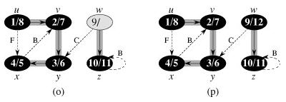

Slide 19
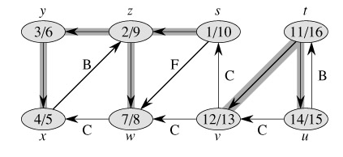
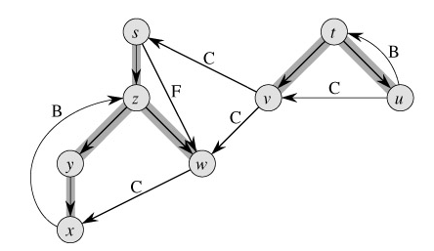
边的分类

Slide 20
边的分类
第一次遍历到某边时，边的两端的颜色
树边：灰→白
前向边：灰→黑
后向边：灰→灰
交叉边：灰→黑

Slide 21
DFS常见应用
求割点与割边
  如果从图中删去某点和与该点相关联的边后，图不再连通，那么这个点叫做割点(cut point)。
  如果从图中删去某条边后，图不再连通，那么这条边叫做割边或桥(bridge)。

Slide 22
割点与割边
基本思路：
  在DFS的过程中，记录每个点u在DFS树中的深度dep[u]以及该点的子孙所能到达的最浅位置low[u]
  如果根结点有大于1个的儿子，那么根结点是割点
  如果对于点u的某个儿子v，有low[v] >= dep[u]，那么u就是一个割点。
  如果对于点u的某个儿子v，有low[v] > dep[u]，那么(u,v)是一条割边。

Slide 23
dfs(int k,int father, int depth) {
col[k] = GREY; dep[k] = depth; tot = 0;
for (每个与k相邻的点i) {
if (i != father && col[i] == GREY)
low[k] = min(low[k], dep[i]);
if (col[i] == WHITE) {
dfs(i, k, depth+1);
tot = tot + 1;
low[k] = min(low[k], low[i]);
if ((k为根 && tot>1)||(k不为根 && low[i] >= dep[k]))
k为割点;
if (low[i] > dep[k]) then (k,i)为割边;
}
}
col[k] = BLACK;
}

Slide 24
例题分析
Necklace (ACM Hefei 2008)
无向图中，“项链”定义为一系列环路C₁,C₂…C_{k}的连接，满足如下条件：
  任何两个环之间没有公共边
  相邻两环C_{i}和C_{i+1}之间有且仅有一个公共点
  不相邻的两环间没有公共点
  一个点不能在一个环中出现多次
给定S,T，问是否存在项链C₁,C₂…C_{k}使得S属于C₁, T属于C_{k} (k>=1) |V|<=10000,|E|<=100000

Slide 25
例题分析
Sample #1
3 3
1 2
2 3
3 1
1 3
YES
Sample #2
4 5
1 2
2 3
1 3
3 4
3 4
1 4
YES
Sample #3
4 5
1 2
1 2
2 3
3 4
3 4
1 4
NO

Slide 26
例题分析
先考虑没有重边的情况……
一个环不可能“穿过”一个割点……
一个项链不可能“穿过”一个割边……
如果重边的情况……

Slide 27
例题分析
算法总结：
忽略重边，求出图中的割边
如果割边不是重边，则把这条边删去
检查新图中S,T是否连通
O(E)

Slide 28
例题分析
Electricity (CTU Open 04)
  TOJ 2299 / POJ 2117
  给定一个无向图，求从图中删除某一个点后，最多能形成几个连通分量。
  点数V<=10000, 边数E<=20000

Slide 29
例题分析
数据过大，不可能枚举被删除的点。复杂度O(V*E)
基本思想类似经典的割点问题
进行割点算法的同时，对每个点u记录一个cnt值，如果发现对于它的一个儿子v有low[v] >= dep[u]，则cnt值+1。另外需记录DFS树的根结点的儿子数cnt_son。

Slide 30
例题分析
DFS树会形成一个森林
  对于每个非根点u，删除这个点会使图的连通分量增加cnt[u]个
  对于每个根结点v，删除这个点会使图的连通分量增加cnt_son+1个。其中cnt_son表示v在DFS树的儿子结点个数。
于是再用O(V)扫描所有的cnt[u]或cnt_son即可
总的时间复杂度O(V+E)

Slide 31
例题分析
1
2
1
2
3
cnt_son[3] = 2
3
4
7
4
7
5
6
5
6

Slide 32
例题分析
Ural 1557
给定一无向图，求有多少种方案使得删除两条边之后图变得不连通
V<=2000, E<=100000

Slide 33
例题分析
若其中一条为割边，必然可以
不为割边的两种情况……
如何在O(v^2)内解决……
参考2008年冬令营论文：曹钦翔《数据结构的提炼与压缩》

Slide 34
DFS常见应用
求有向图的强连通分量(SCC)
  有向图的强连通分量是指，对于强连通分量里面的任意两个点u,v，都存在从u到v的路和从v到u的路
  方法: 两遍DFS
    (1)先做一遍DFS, 记录各点的结束时间f[u]
    (2)把有向图的所有边反向
    (3)以f[u]递减的顺序再做一遍DFS，这样会形成一个森林，里面的每棵树都是一个连通分量。

Slide 35
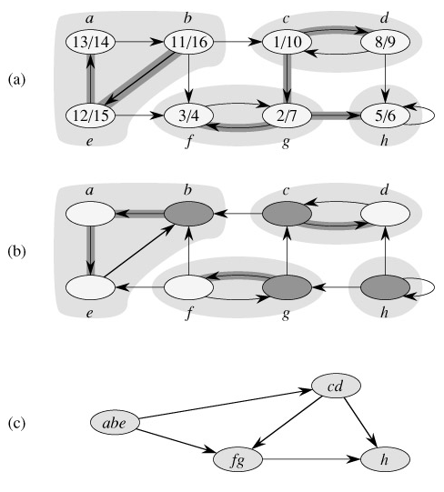

Slide 36
强连通分量
缩点操作
  生成一个新的有向图，将每个强连通分量作为新图的一个点，原图连通分量内部的边删除，连通分量之间的边保留
  新图必定有拓扑序，即不会出现有向环(DAG)

Slide 37
例题分析
WTommy’s Trouble(TOJ2233/TOI 1135)
WTommy需要向所有人通知某件事情，因为人数众多，他想出了一个省力的方法：他只通知队中的某些人，然后让这些人去通知所有他们认识的人，这些新被通知的人又去通知更多的人……直到最后队中的所有人都被通知到。
给定最初时WTommy通知每个人所需的花费，现在他想求出一种方案，使得花费最少，并且保证最终所有人都能被通知到。

Slide 38
例题分析
Input
4 3
30 20 10 40
1 2
2 1
2 3
Output : 60
1 ≤ N ≤ 10000, 0 ≤ M ≤ 200000

Slide 39
例题分析
同一个强连通分量里，只要有一人被通知即可
缩点后得到的DAG中，如果一个点被通知，则它的所有后继结点都会被通知。故只需通知入度为0的点
在入度为0的每个点所表示的连通分量中，通知花费最少的那个人，即为最优解
O(E)

Slide 40
例题分析
Popular Cows (USACO Fall 03)
  POJ 2186
  N头奶牛，给出若干个欢迎关系A B，表示A欢迎B，欢迎关系是单向的，但是是可以传递的。另外每个奶牛都是欢迎他自己的。求出被所有的奶牛欢迎的奶牛的数目。
  奶牛数目N≤10000
  直接的欢迎关系数目M≤50000

Slide 41
例题分析
如果A欢迎B，就连一条从A到B的有向边
容易发现，在同一个强连通分量里的点具有同样的“受欢迎程度”：能够到达它们的点集是相同的，从它们出发能够到达的点集也是相同的。
我们求出原图的强连通分量，然后收缩……

Slide 42
例题分析
容易发现，新图中唯一的出度为0的点即为所求。
因为新图不含有环，这样的点一定存在。
如果出度为0的点不唯一则无解。
时间复杂度 O(E)

Slide 43
例题分析
Poly-time Reductions(Hefei 2008)
给定一个有向图G，求一个包含最少边的有向图G’，使G和G’的传递闭包相同。
图的传递闭包是指，若存在边A→B, B→C，则必存在边A→C
N <= 100, M <= 10000

Slide 44
例题分析
Input
3 3
1 2
2 3
1 3
Output
2
Input
4 6
1 2
2 1
2 3
3 2
3 4
4 3
Output
4

Slide 45
例题分析
求强连通分量，缩点……
在同一强连通分量内部，最少需要几条边？
不同分量之间的边，有哪一种是不必要的？

Slide 46
例题分析
先求传递闭包
对于边(u,v)，若存在一点k，使得u→k且k→v，则边(u,v)是不必要的
易得一个O(n^3)的算法
证明？

